Slide 1
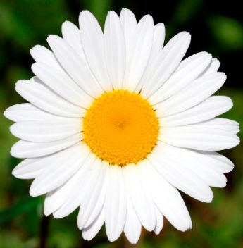
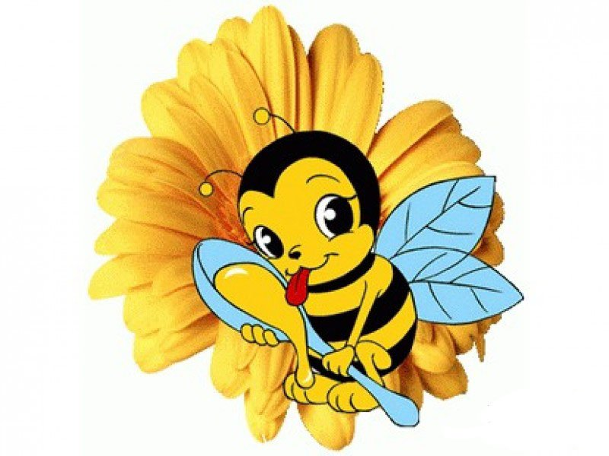
Экологический проект “Пчелы”.
Старшая группа, продолжительность 1 месяц.

Slide 2
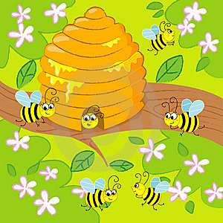
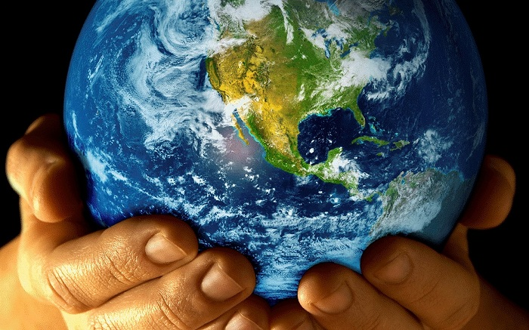
Цель:
привлечь внимание детей и взрослых к проблеме резкого сокращения популяции пчёл в мире.

Slide 3
Задачи:
Познакомить детей с жизнью пчёл в разных условиях.
Формировать представления о пользе этих насекомых в природе и для человека.
Дать представления об использовании мёда в кулинарии, медицине, косметологии.
Развивать умение устанавливать причинно – следственные связи между объектом, природными условиями и человеком.
Совершенствовать навыки обследования предмета, используя тактильные ощущения, обоняние и вкусовые рецепторы.
Воспитывать любовь к природе и ее обитателям.

Slide 4
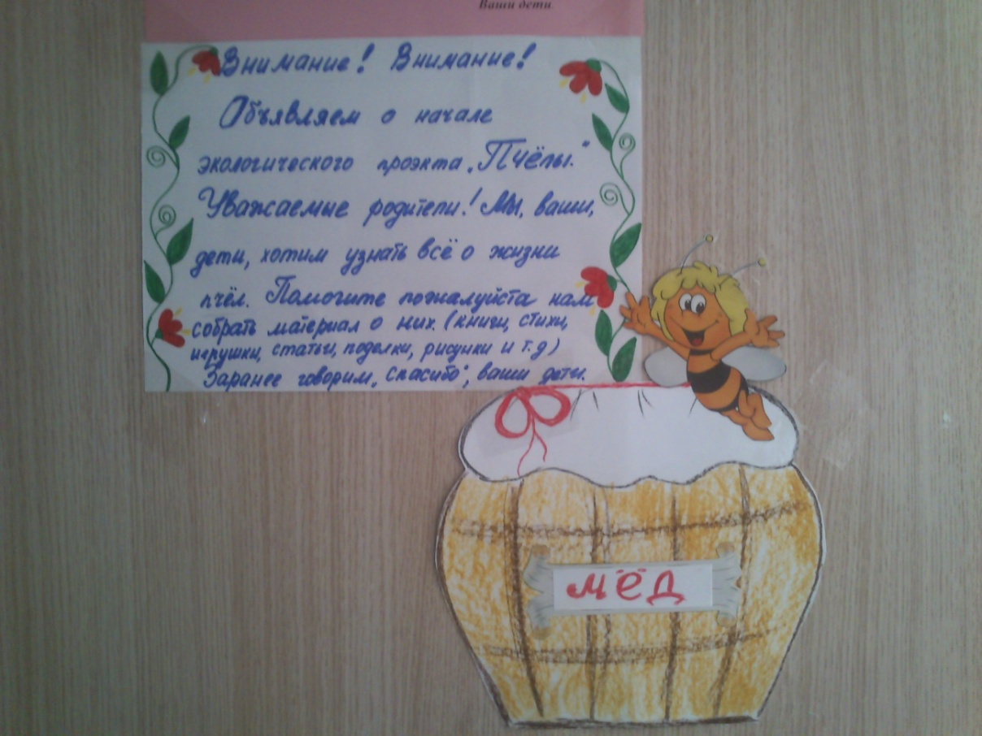
Этап 1:
Объявление о начале проекта.

Slide 5
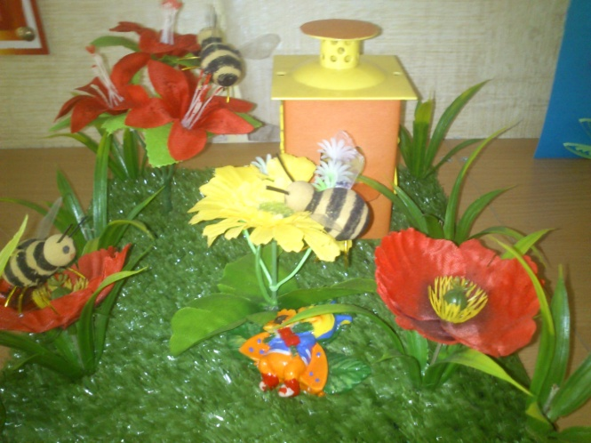
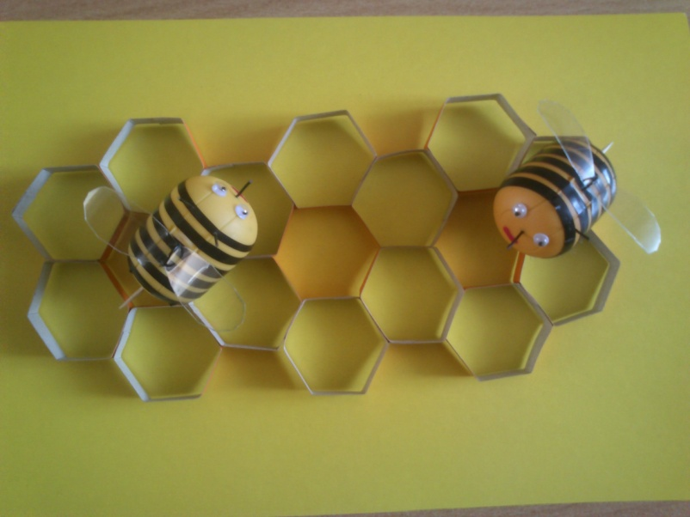
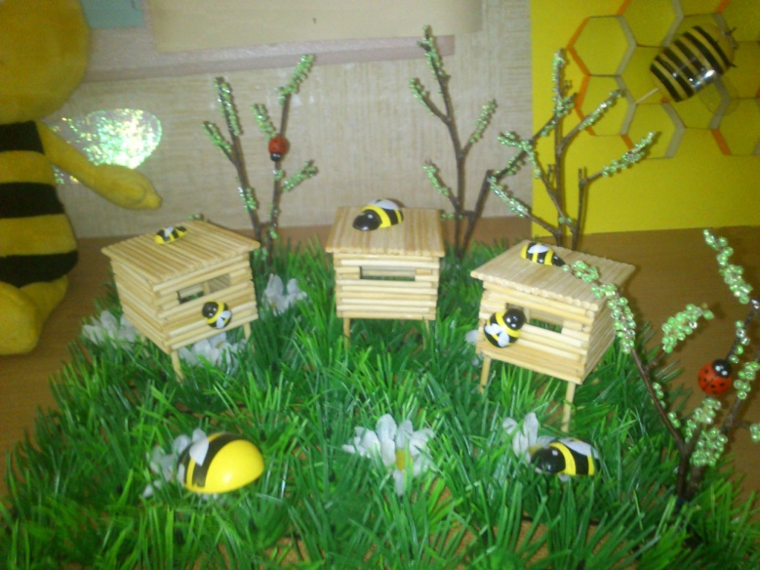
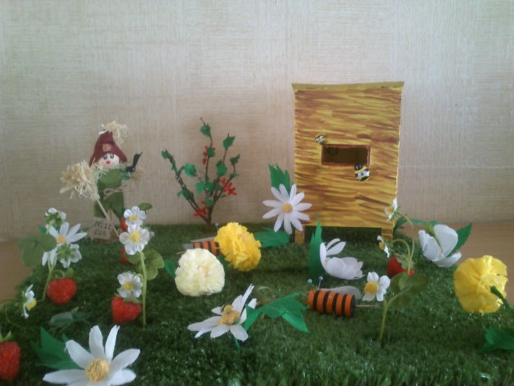
Этап 2:
Сбор информации о пчелах, создание макетов и поделок.

Slide 6
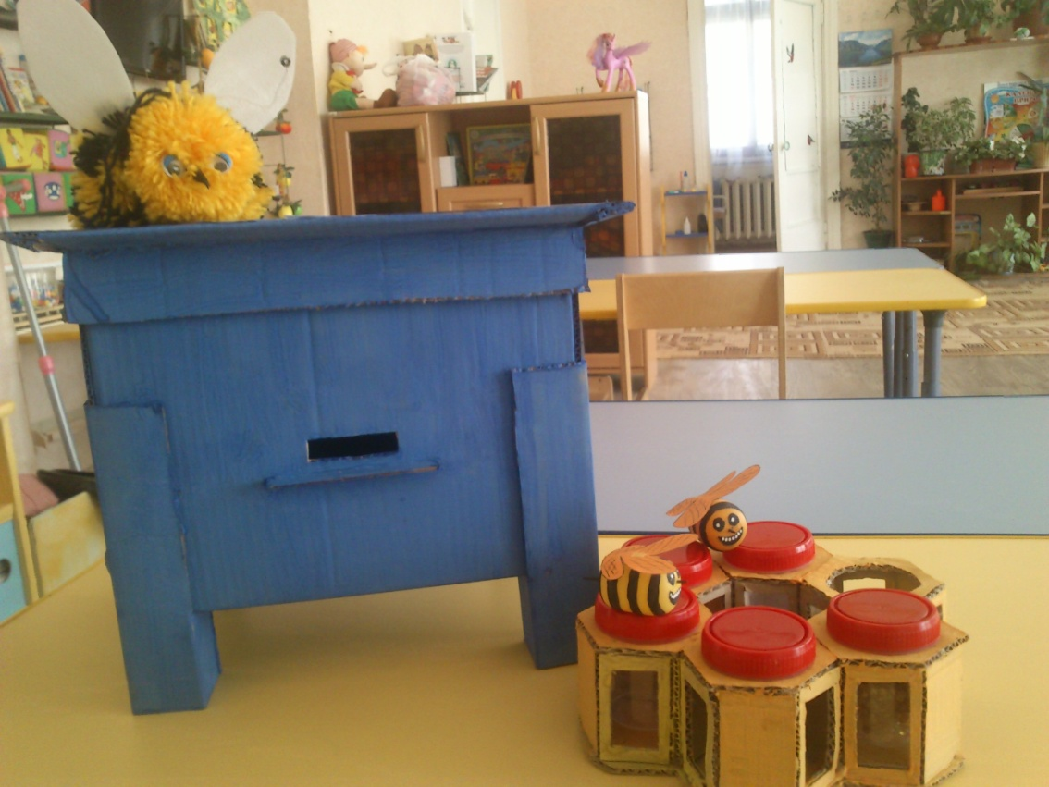

Slide 7
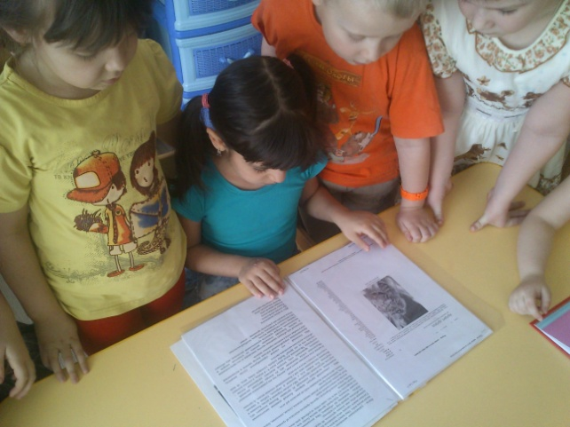
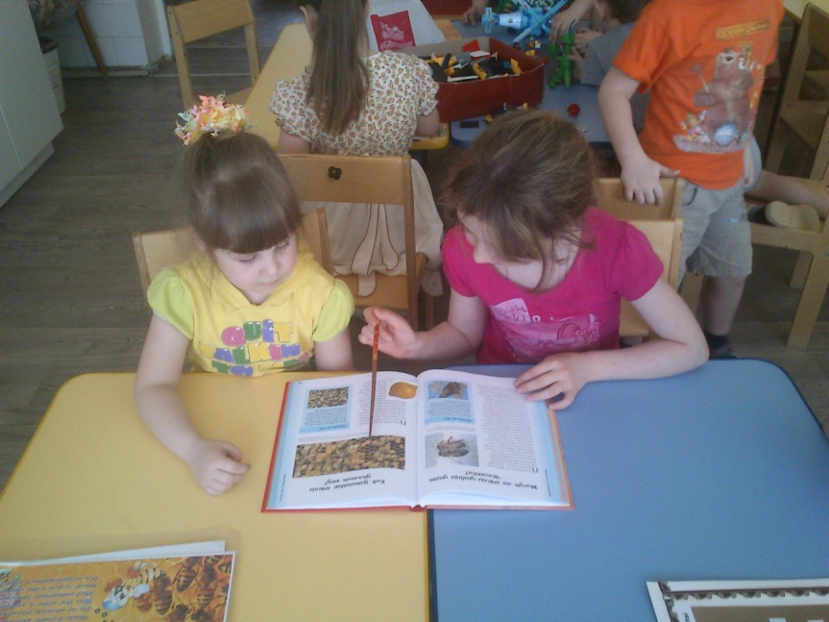
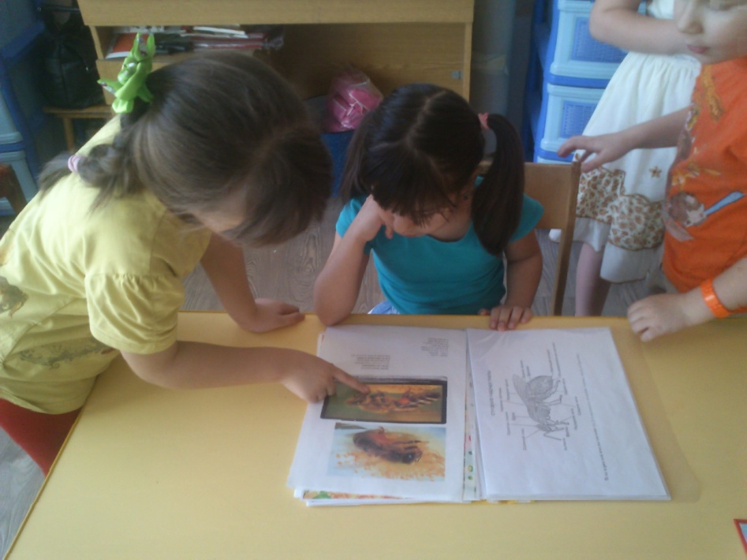
Этап 3:
Познавательная деятельность детей.
Изучение строение пчелы, их обитания.
Рассматривание иллюстраций.

Slide 8
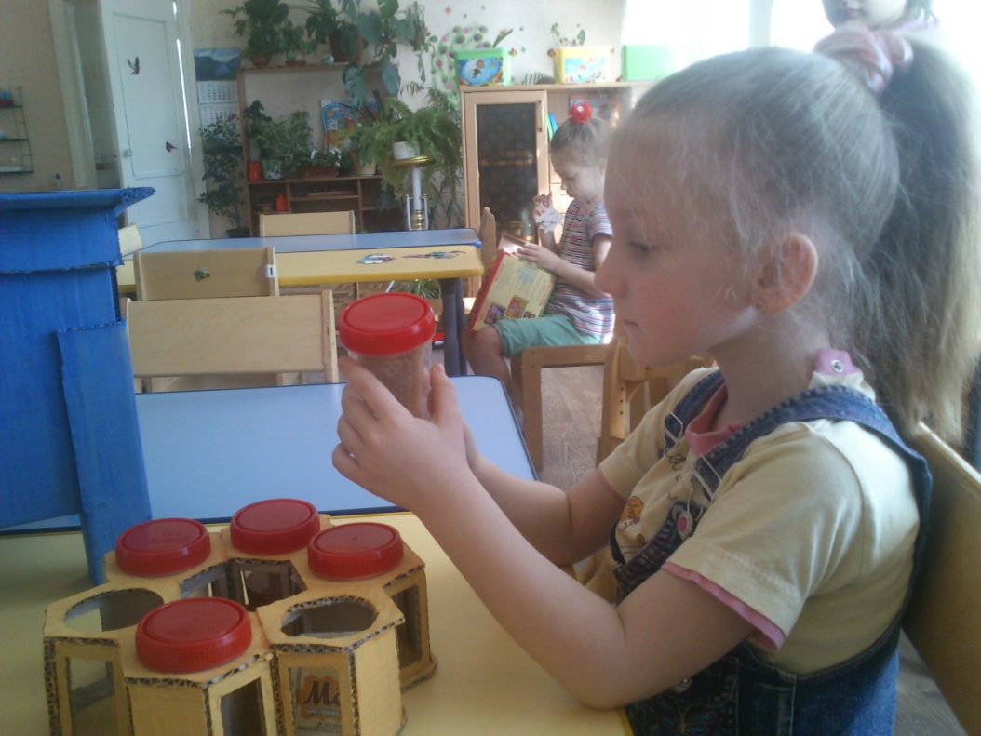
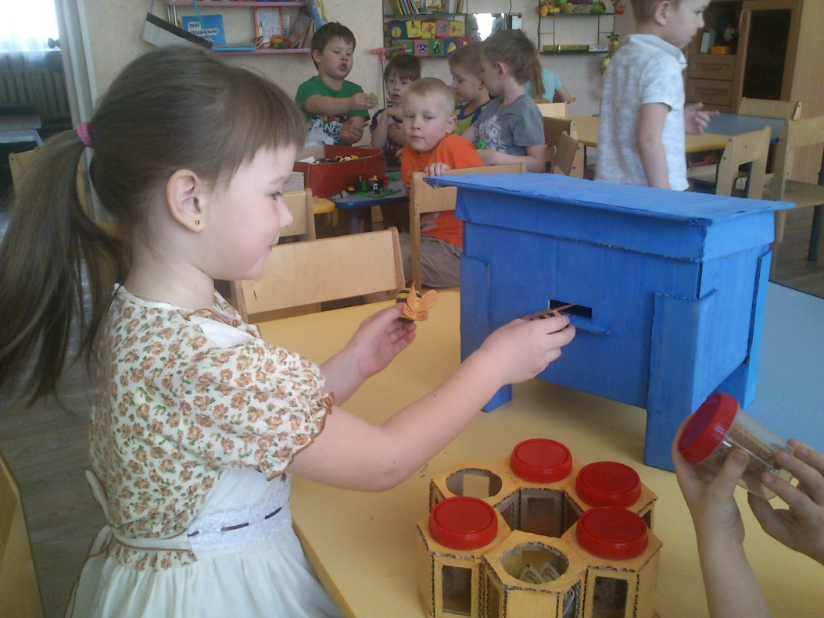
Этап 4:
Исследовательская деятельность детей.

Slide 9
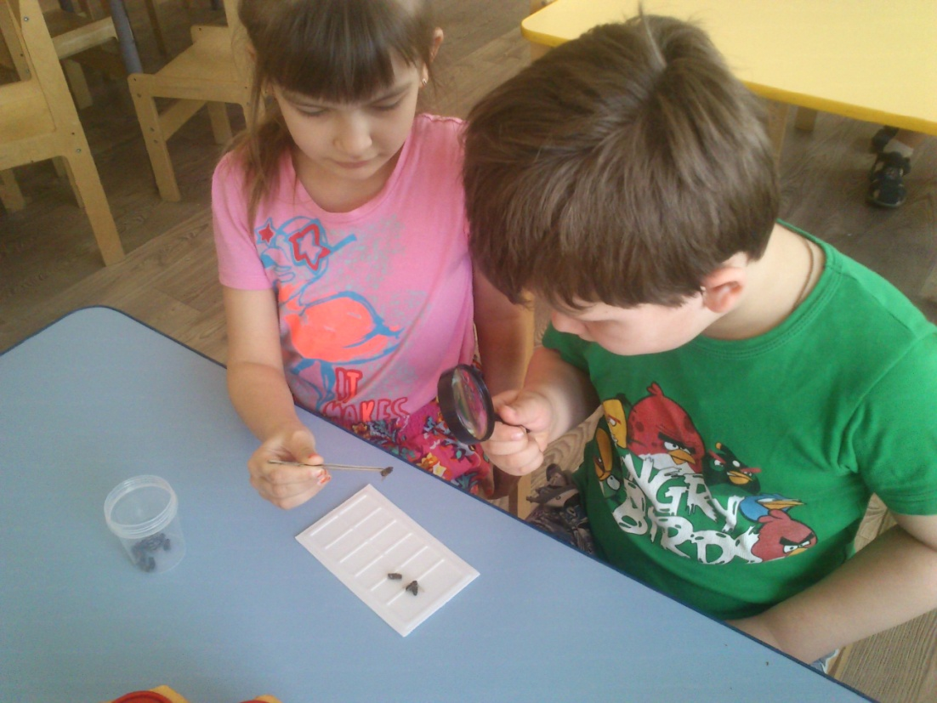
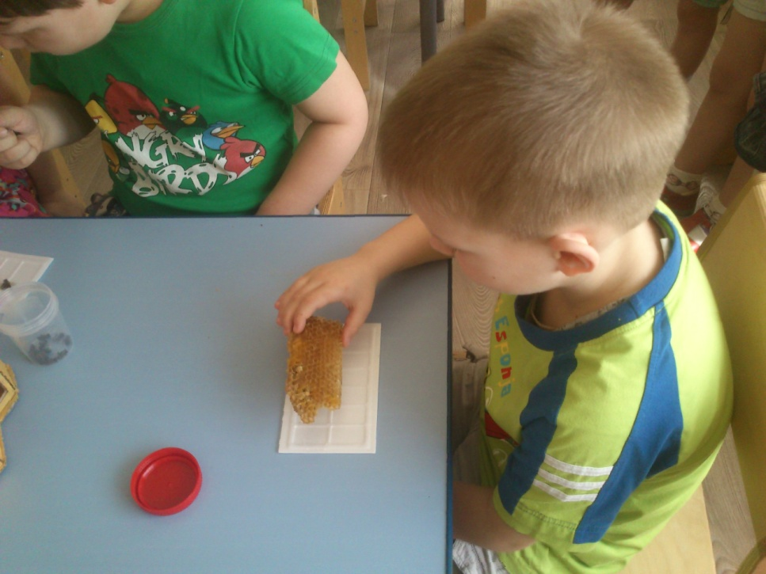

Slide 10
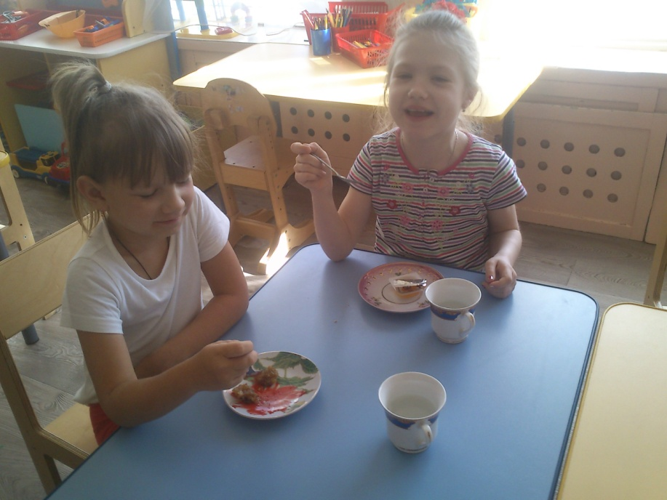
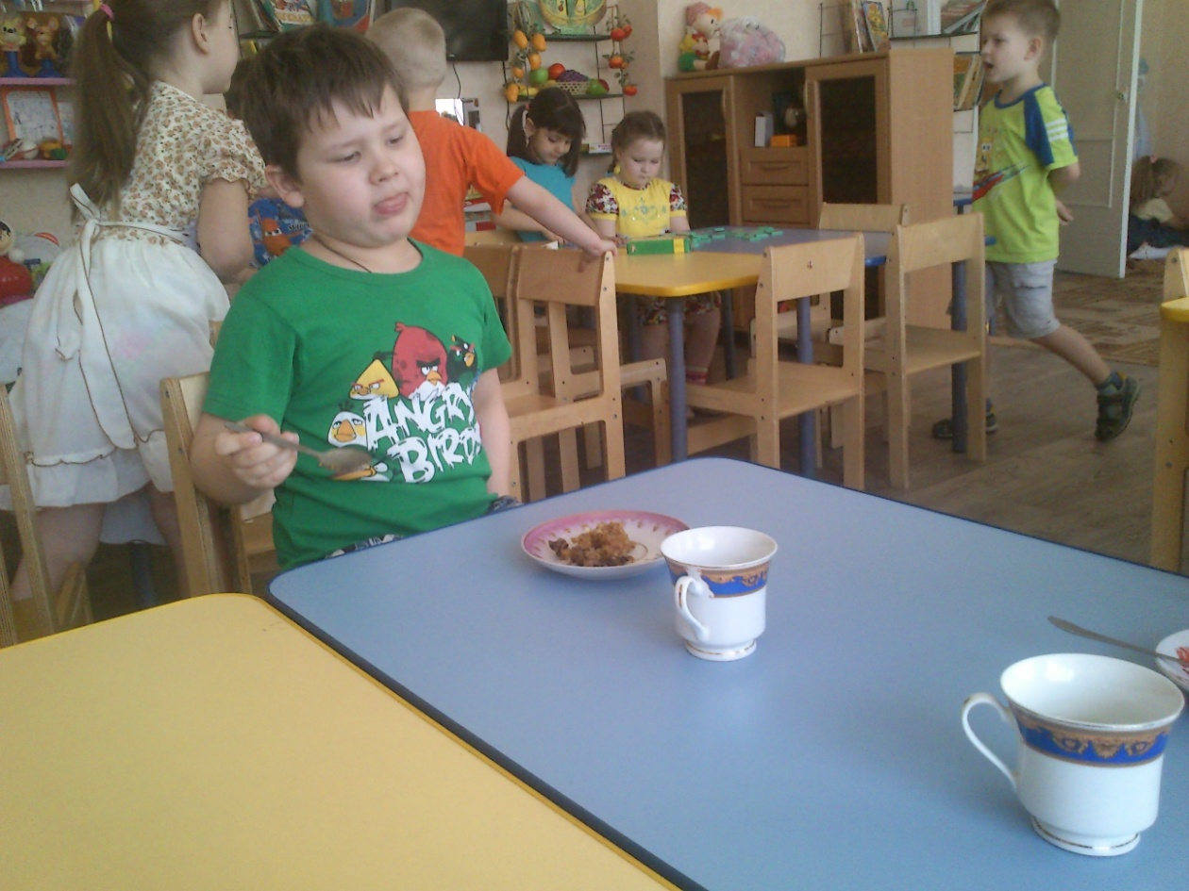
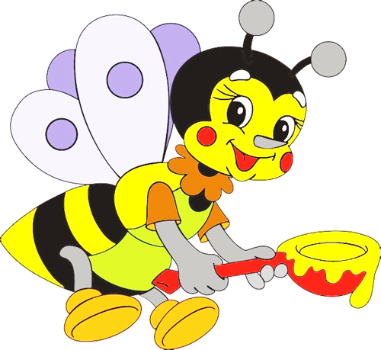
Этап 5:
Дегустация меда.

Slide 11
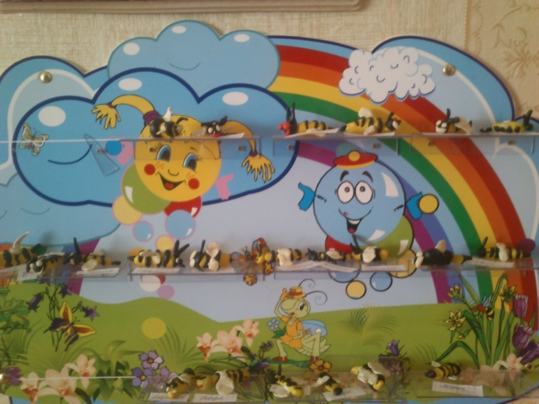
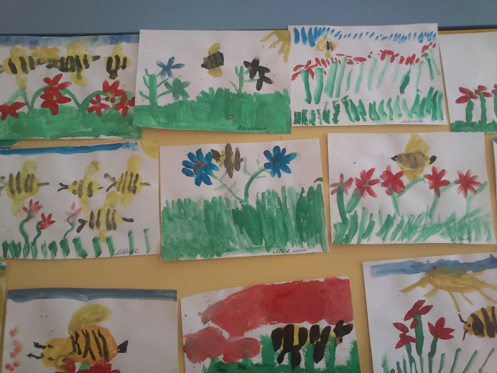
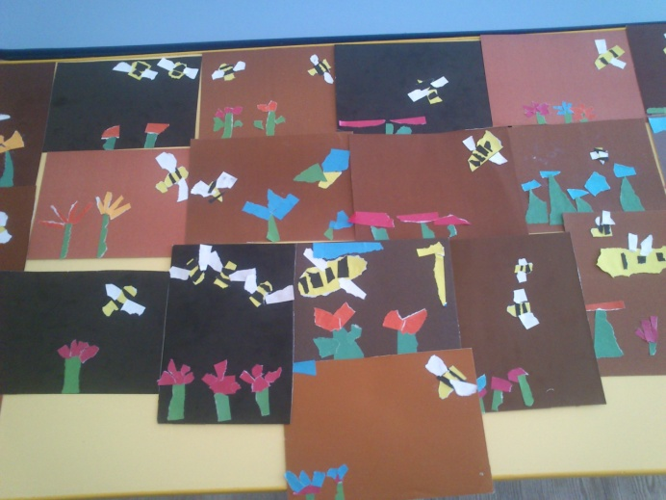
Этап 6:
Творчество детей.(Аппликация,лепка,рисование).

Slide 12
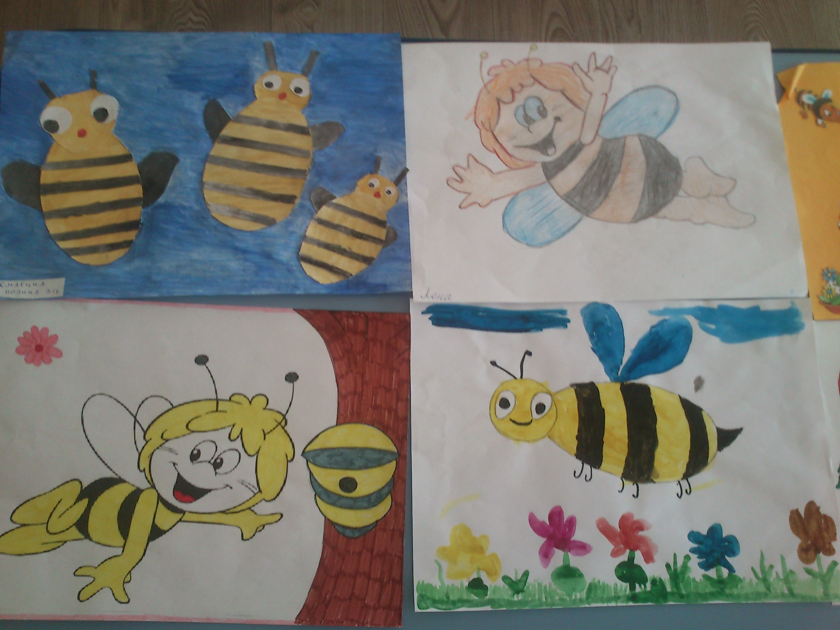

Slide 13
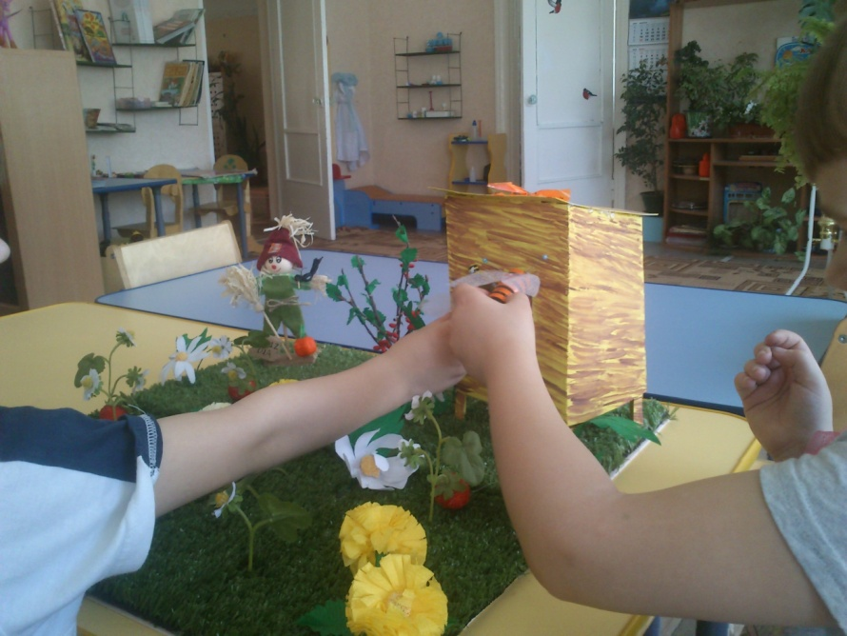
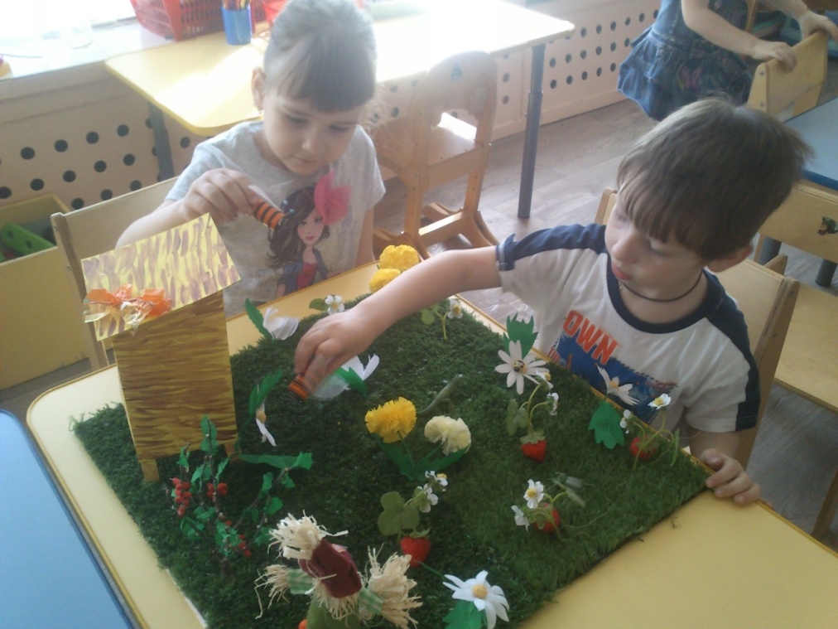
Этап 7: игровая деятельность

Slide 14
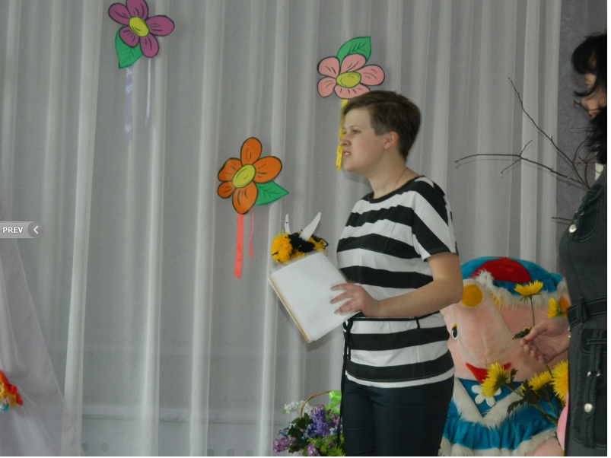
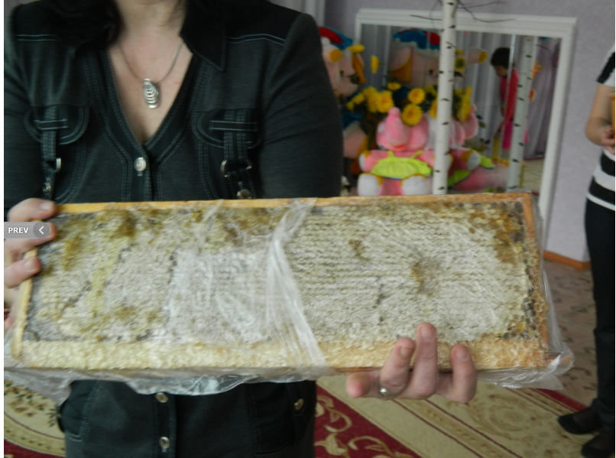
Этап 8: беседы о пчелах

Slide 15
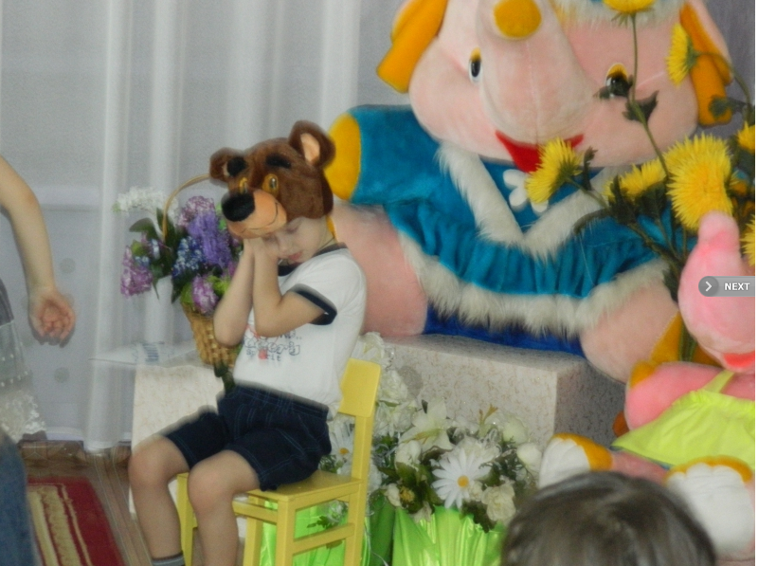
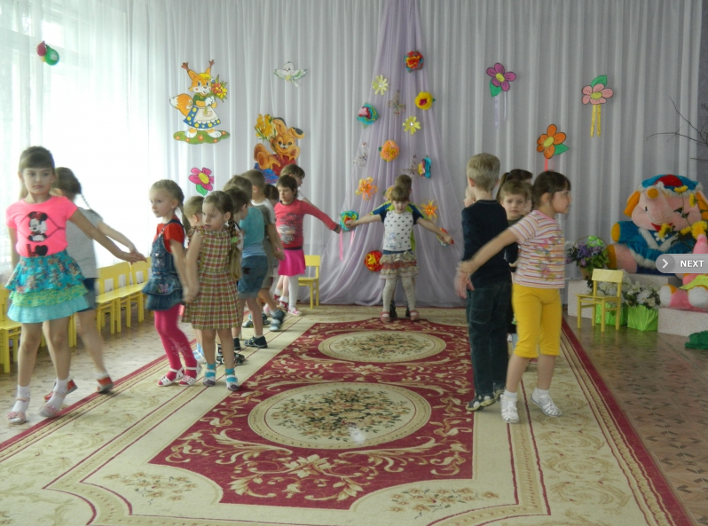
Этап 9:подведение итогов.

